Slide 1
Творческая работа
«Зверюшки, навострите ушки!»
Выполнила воспитатель: Ковязина О.А.

Slide 2
Программное содержание: Продолжать совершенствовать двигательные умения и навыки детей. Учить сохранять устойчивое равновесие и правильную осанку при ходьбе по ограниченной площади опоры, закреплять умение ползать по скамейке, опираясь на ладони и колени, повторить прыжки с продвижением вперёд. Упражнять в ходьбе и беге, координируя движения рук и ног, учить ходить и бегать ритмично. Формировать правильную осанку, предупреждать плоскостопие. Развивать ловкость, быстроту, умение ориентироваться в пространстве зала. Воспитывать самостоятельность, творчество, интерес к занятиям физкультурой, дружеские взаимоотношения, любовь к животному миру. Закреплять знания детей о живой природе, учить в движениях подражать повадкам животных.

Slide 3
Оборудование: 4-5 конусов, 2 скамейки, 4-5 обручей, кубик высотой 10см, маска-шапочка волка.

Slide 4
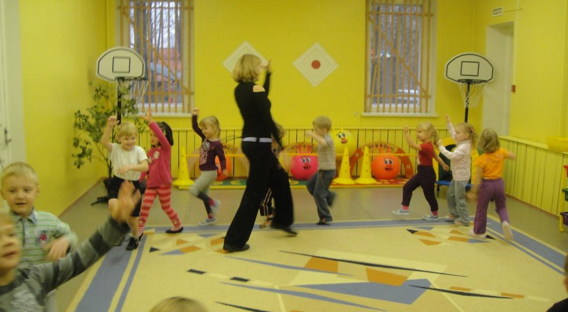
Упражнения с различным выполнением заданий.

Slide 5
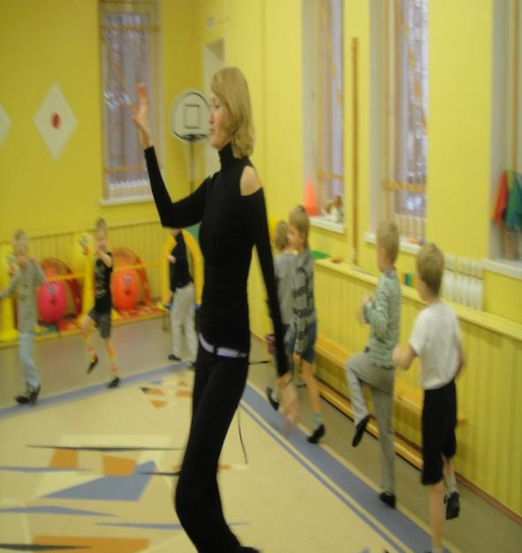
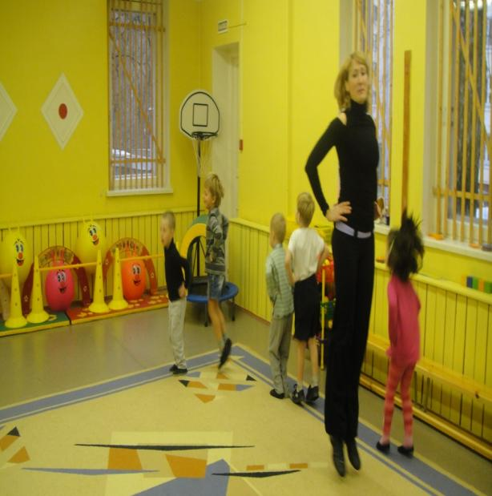
«Лисичка крадётся», «медведи идут вперевалочку» «зайки прыгают», « волк бежит рысцой», «змея ползёт»

Slide 6
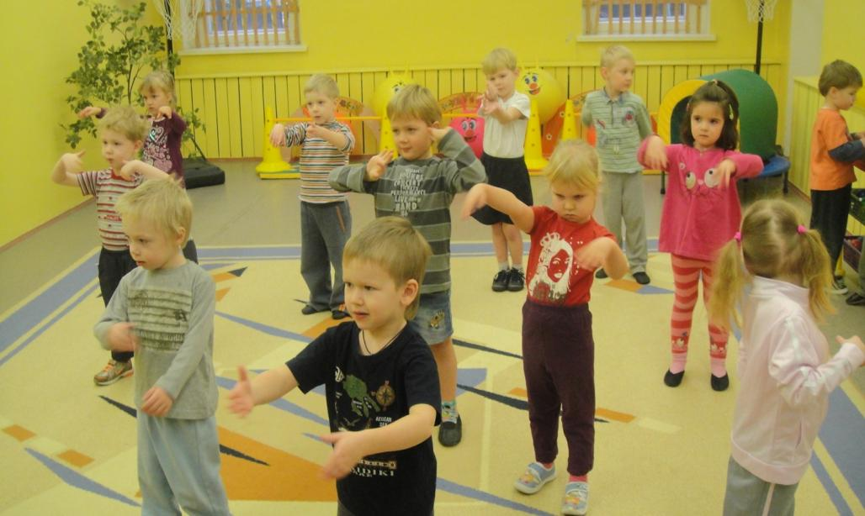
Общеразвивающие упражнения в игровой форме

Slide 7
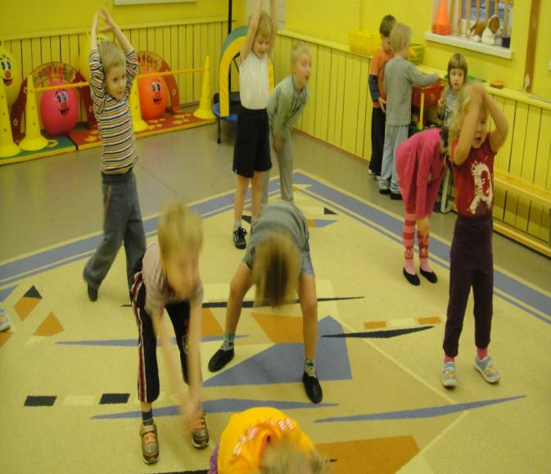
«Рукавицы для лисицы», «Белка в дупле», «Бобры рубят дрова», «А у ёжика грибы», «Валенки для заиньки»

Slide 8
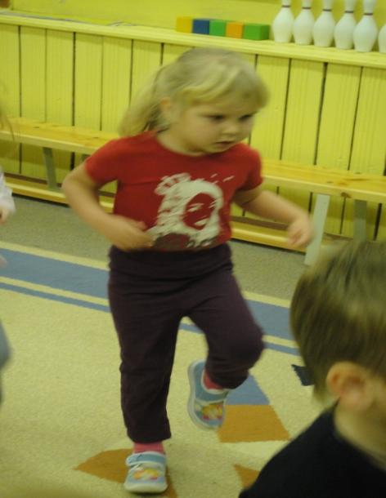
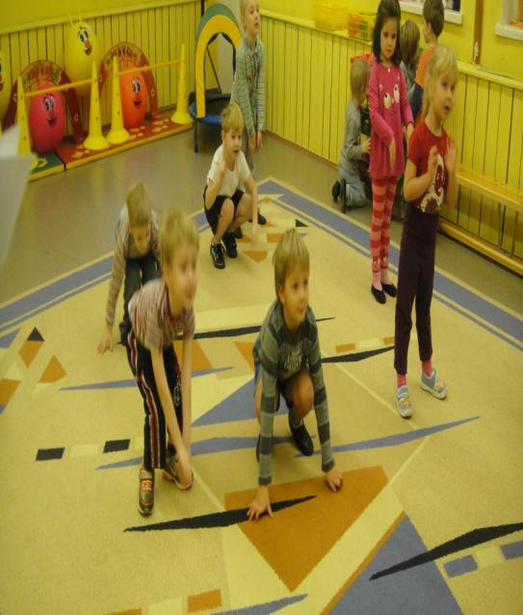
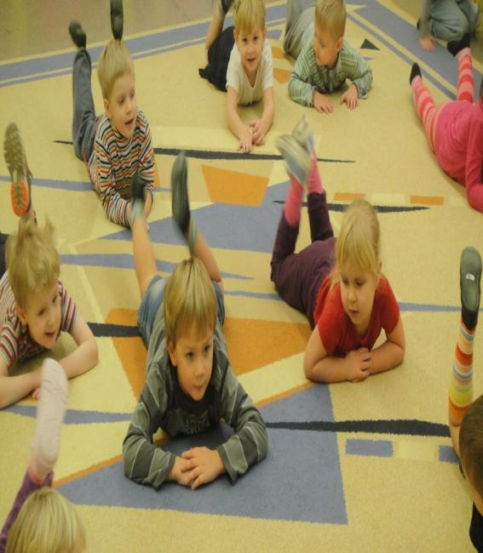

Slide 9
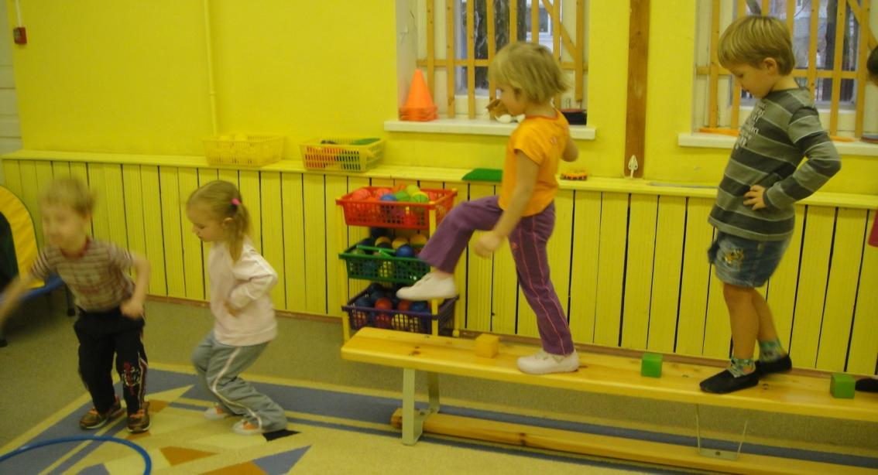
Основные виды движений тоже в виде подражаний.

Slide 10
- Мишка косолапый по лесу гуляет,
По брёвнышку ловко он переползает (ползание по скамейке на четвереньках)

Slide 11
- За морковкой в огород
Зайка прыгает вперёд.

Slide 12
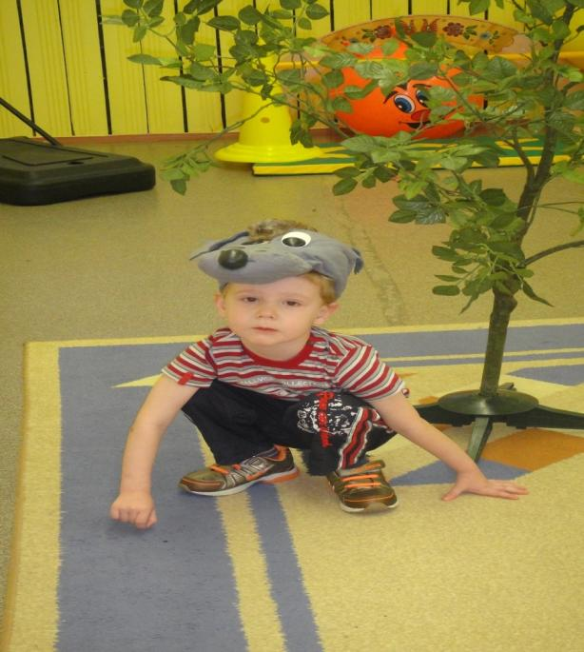
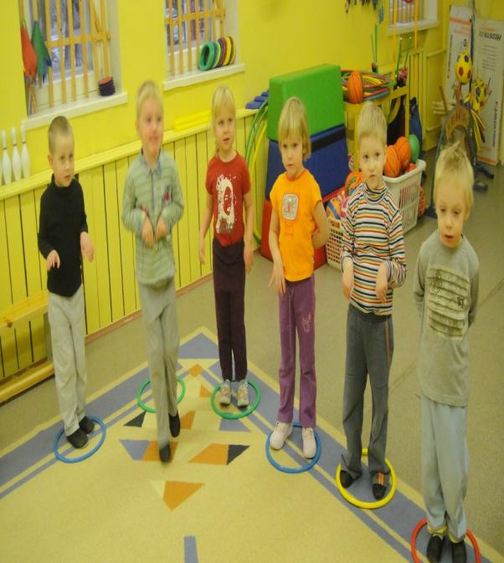
Подвижная игра «Зайцы и волк»

Slide 13
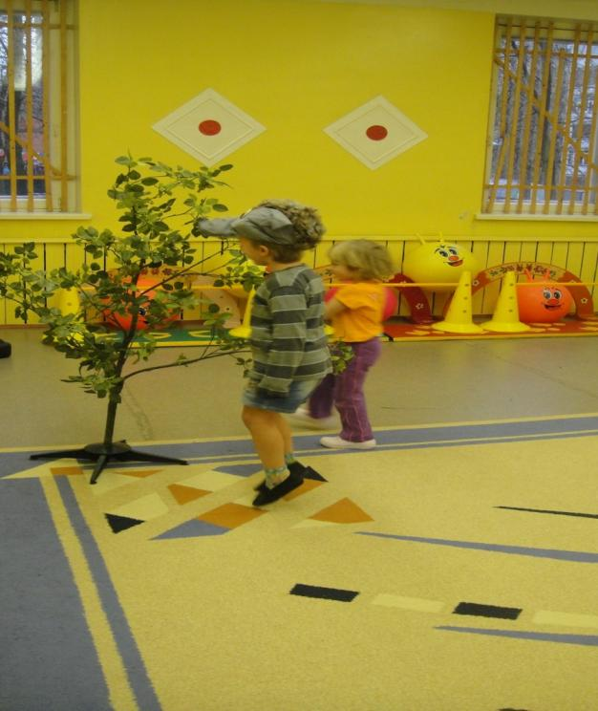
Подведение итогов

